Slide 1
运 动 系 统
人 体 组 织 学 与 解 剖 学
第 二 章
黄鹏飞

Slide 2
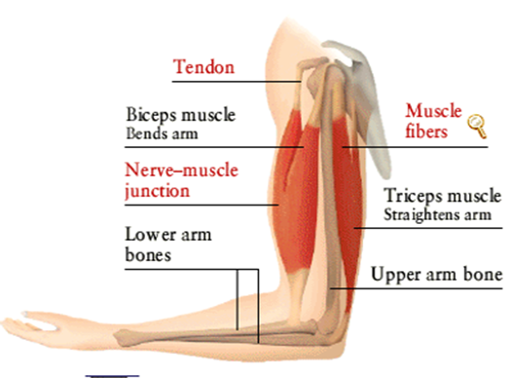
运动系统
被动部分
骨：杠杆
骨连结：支点
主动部分
骨骼肌：动力器官
运动、支持、保护

Slide 3
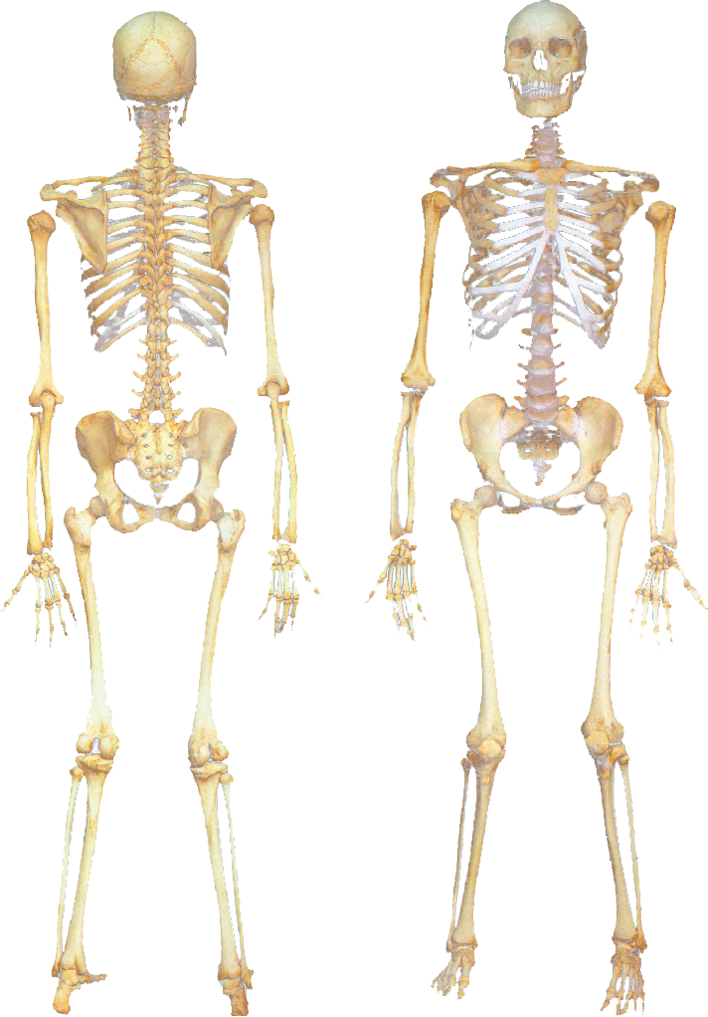
骨
成人全身有206块骨
长骨：四肢；
短骨：连接牢固且运动较灵活的部位，如腕骨和跗骨；
扁骨：参与构成颅腔、胸腔和盆腔的壁，如颅盖骨和肋骨；
不规则骨：椎骨

Slide 4
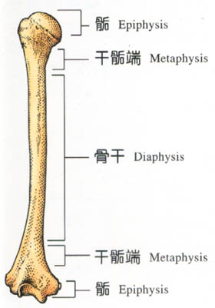
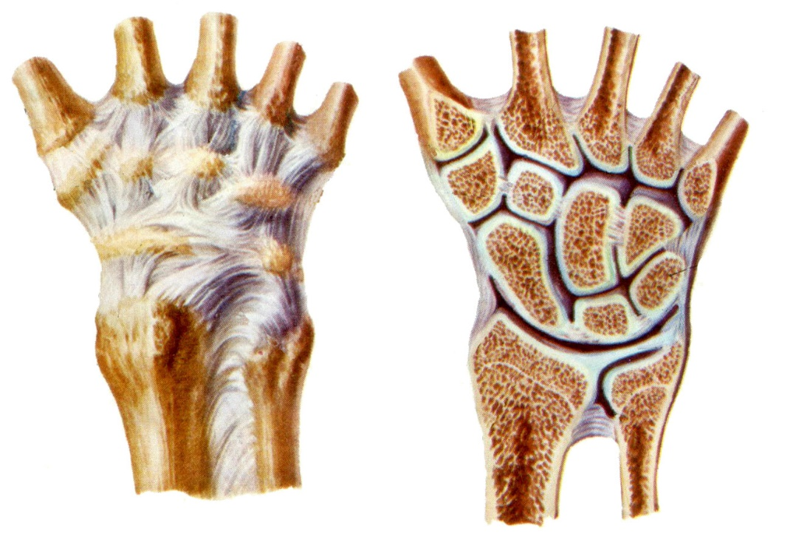
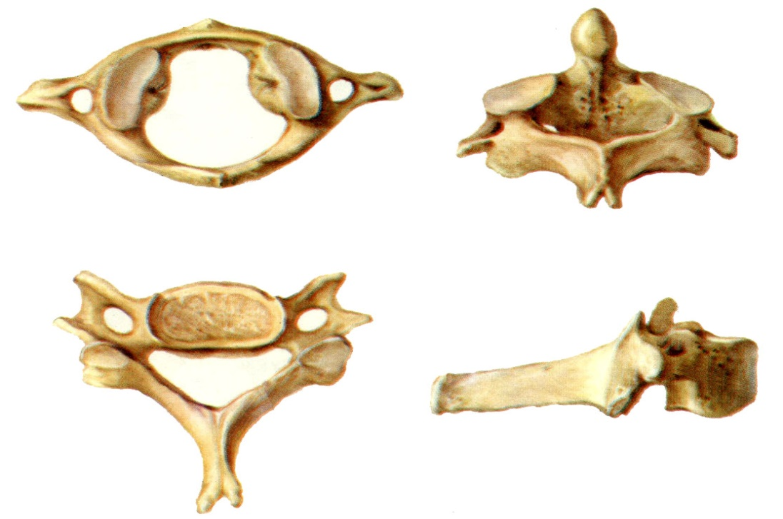
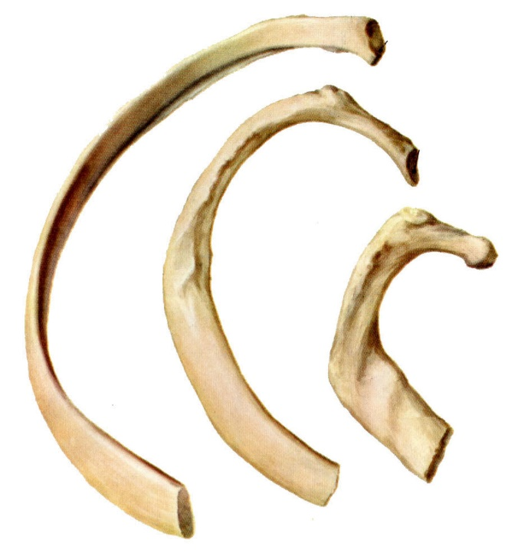
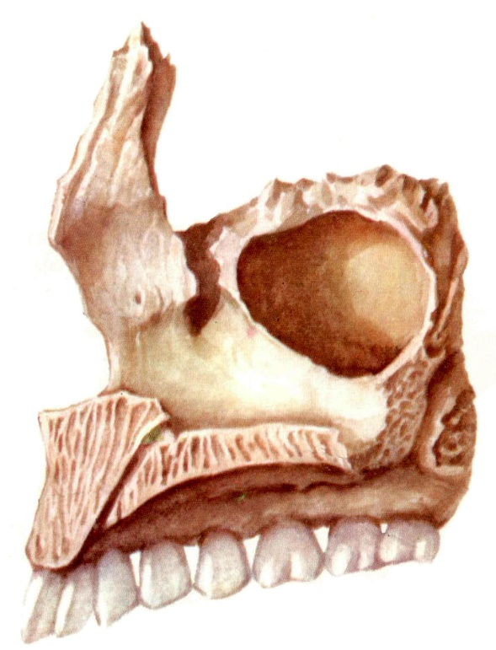
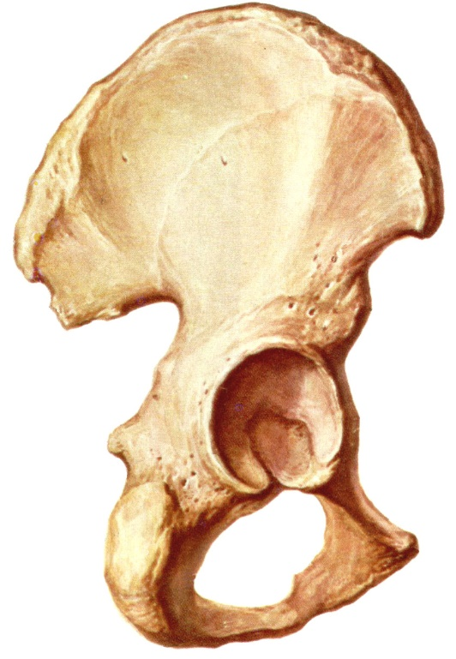
1.长骨
2.短骨
4.不规则骨
3.扁骨

Slide 5
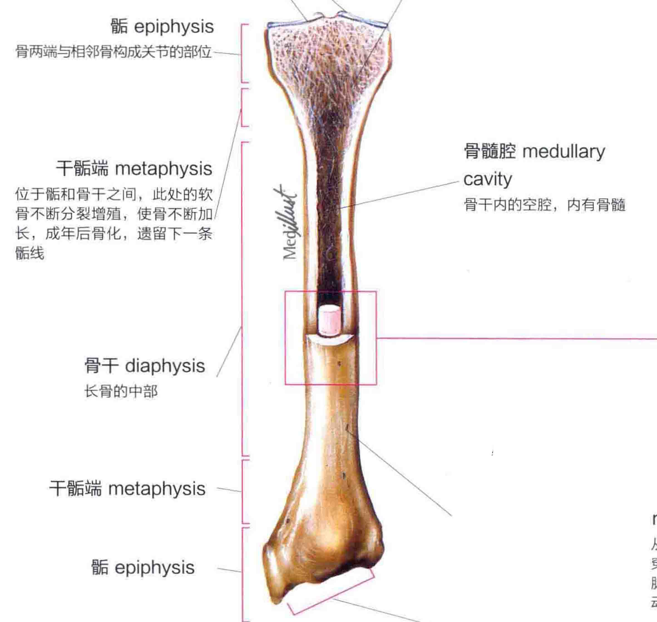
长骨
骨干
髓腔：骨髓
骺
关节软骨
干骺端
骺软骨（幼年）→骺线（成年）

Slide 6
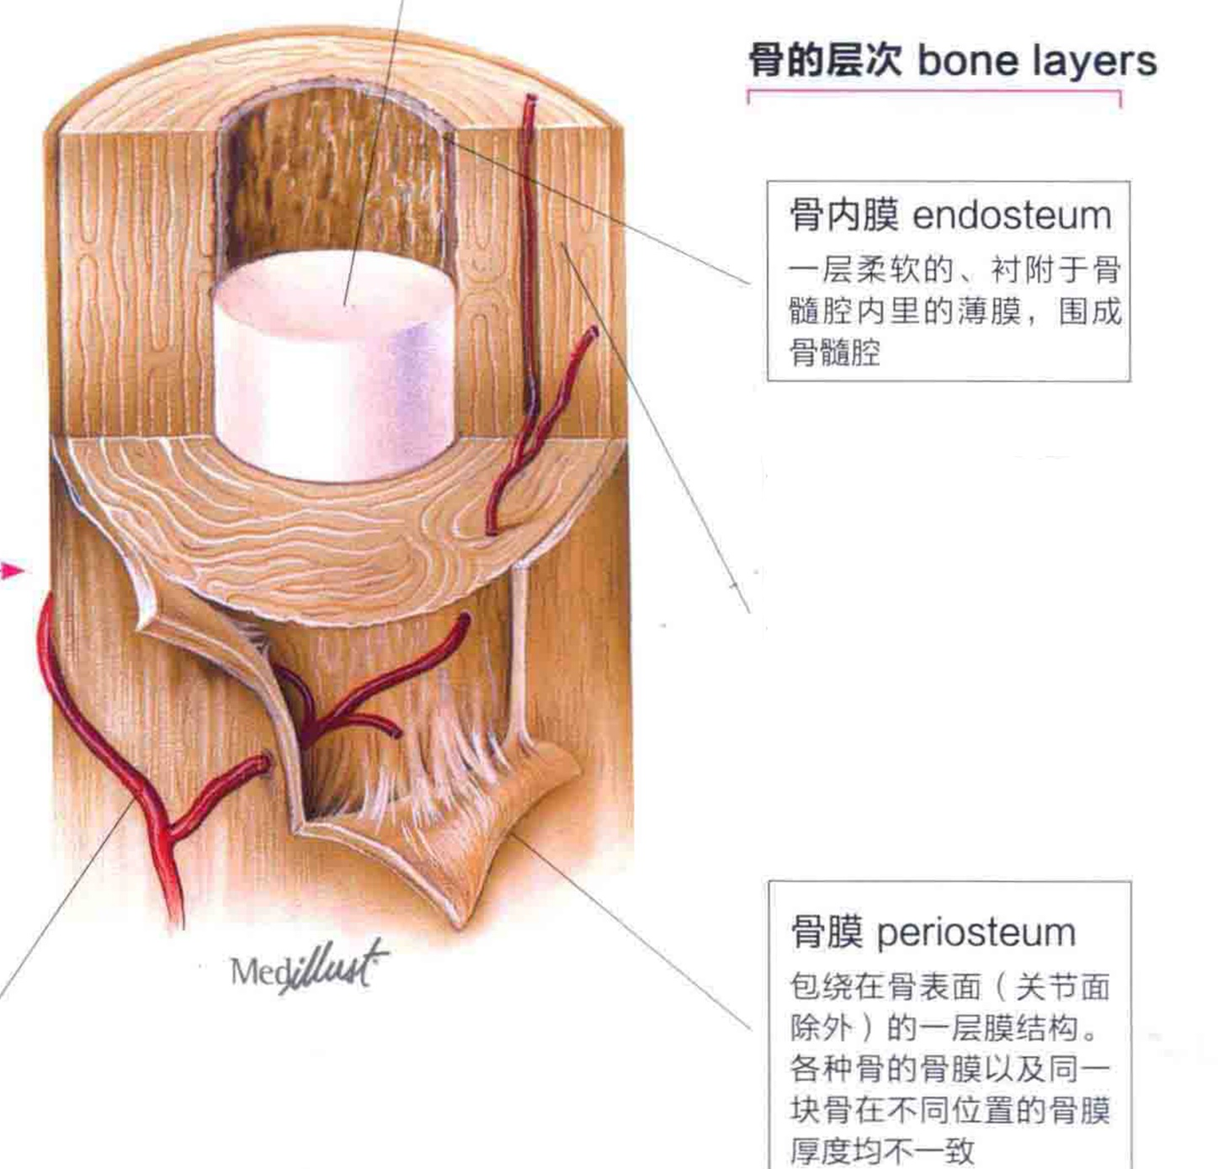
长骨
骨膜
骨内膜
骨外膜
成骨细胞：骨外膜层和骨内膜细胞分化
骨髓
髓腔和骨松质的间隙
红骨髓
黄骨髓

Slide 7
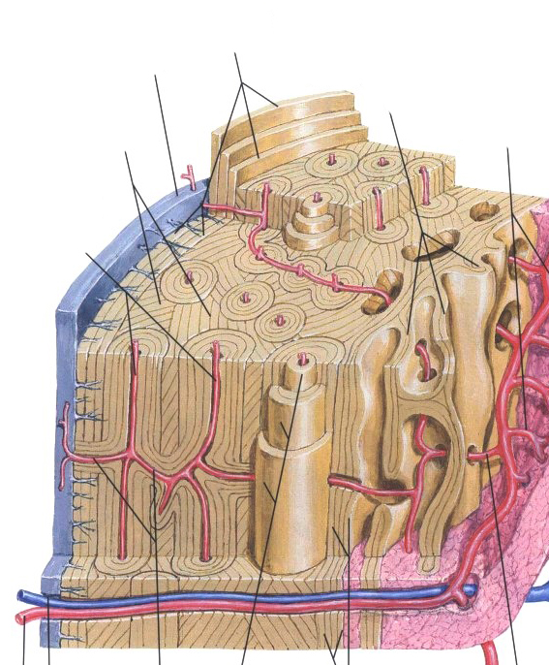
长骨
骨小梁
骨质
骨松质：内部；骨小梁
骨密质：表面；骨板
间骨板
外环骨板
穿通管
内环骨板

Slide 8
骨连结
直接连结
两骨之间借纤维结缔组织、软骨或骨相连结
连结之间无腔隙，较牢固，不活动或少活动
滑膜关节连结
两骨之间借膜性囊互相连结
相对骨面间具有充以滑液的腔隙，仅在其周围以结缔组织相连结

Slide 9
滑膜关节
基本构造
关节面
关节头，关节窝
关节软骨：减少摩擦和缓冲骨间撞击

Slide 10
滑膜关节
基本构造
关节囊
纤维膜（致密结缔组织）
囊韧带
滑膜（疏松结缔组织）
滑膜绒毛
滑液
关节腔
负压

Slide 11
滑膜关节
辅助结构
韧带（致密结缔组织）
囊内韧带
膝关节 交叉韧带
囊外韧带
关节盘
膝关节 关节半月板
关节唇

Slide 12
滑膜关节
关节的运动
屈和伸
内收和外展
旋转
环转

Slide 13
骨骼肌
构造
肌腹
肌纤维
肌外膜、肌束膜、肌内膜
腱
致密结缔组织（胶原纤维）

Slide 14
骨骼肌
形态
长肌
运动幅度较大，多分布在四肢
短肌
运动幅度小，多分布在躯干的深层
扁肌
躯干运动，保护和支持内脏
轮匝肌
孔裂周围，关闭口裂

Slide 15
骨骼肌
辅助装置
筋膜
浅筋膜
深筋膜

Slide 16
骨骼肌
辅助装置
滑膜囊
腱鞘

Slide 17
第三章 循环系统
第一节 心血管系统

Slide 18
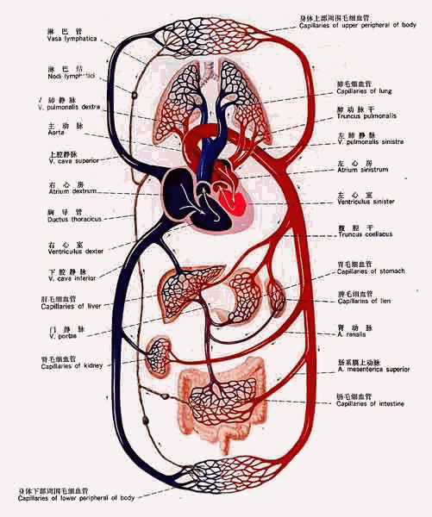
概述
心血管系统
心
动力器官
动脉
运送血液离开心
静脉
运送血液回到心
毛细血管
连于动脉、静脉之间，
血液在此物质气体交换

Slide 19
概述
血液循环
肺循环
右心室
→肺动脉
→肺泡毛细血管
→肺静脉
→左心房

Slide 20
概述
血液循环
肺循环
左心室
→主动脉
→全身毛细血管
→上下腔静脉及冠状窦
→右心房

Slide 21
血管壁
动脉→毛细血管→静脉

Slide 22
动脉
大动脉
中动脉
小动脉
微动脉

Slide 23
动脉
中动脉
内膜
中模
外膜
内膜
中膜
外膜

Slide 24
动脉
中动脉
内膜
内皮
内皮下层
内弹性膜
内皮
内皮下层
内弹性膜

Slide 25
动脉
中动脉
内膜
内皮
结构：
单层扁平上皮，
微丝和杆状细管。
功能：
有利于血液流动
及物质交换，
合成和分泌，
调节血管通透性。
内皮

Slide 26
动脉
中动脉
内膜
内皮
内皮下层
结构：
疏松结缔组织。
功能：
缓冲和联系。
内皮
内皮下层

Slide 27
动脉
中动脉
内膜
内皮
内皮下层
内弹性膜
结构：
弹性蛋白构成的
有孔薄膜。
功能：
收缩血管，
内膜与中膜的分界。
内皮
内皮下层
内弹性膜

Slide 28
动脉
中动脉
内膜
内皮
内皮下层
内弹性膜
中膜
结构：
10~40层平滑肌，
又名肌性动脉。
功能：
调节血管管径，
分配全身各部血量
中膜

Slide 29
动脉
中动脉
内膜
内皮
内皮下层
内弹性膜
中膜
外模
结构：疏松结缔组织，
外弹性膜。
功能：成纤维细胞，
修复作用；营养血管。
外膜

Slide 30
动脉
动脉
中动脉
大动脉
主动脉、肺动脉、无名动脉、颈总动脉和锁骨下动脉
中膜 弹性膜发达（40、70层），又称弹性动脉，能承受较大的血压和维持连续的血流。
小动脉
微动脉

Slide 31
动脉
动脉
中动脉
大动脉
主动脉、肺动脉、无名动脉、颈总动脉和锁骨下动脉。内外弹性膜分界不清。
中膜 弹性膜发达（40、70层），又称弹性动脉，能承受较大的血压和维持连续的血流。

Slide 32
动脉
动脉
中动脉
大动脉
小动脉
内外弹性膜不明显。

Slide 33
血管
动脉
中动脉
大动脉
小动脉
微动脉
直径0.3 mm以下的动脉，又称外周阻力血管。
影响外周血流阻力，调节器官、组织血流量，维持正常血压。

